Slide 1

DB
Stored procedures

Slide 2
Stored Procedures: Wat is het?
Een soort functie
Die je kan aanroepen
Met argumenten
Met return of niet

Slide 3
Stored Procedures: Voordelen
Pre compiled
dus snel
Sql Injection SAVE (tenzij je rare dingen doet)
Alleen execute rechten nodig

Slide 4
Voorbeeld
DELIMITER $$
USE `mydatabase`$$
CREATE PROCEDURE `getBooks` ()
BEGIN
START TRANSACTION; select * from book;
COMMIT;
END$$
DELIMITER ;
Om de STP te gebruiken in SQL:
call getBooks;

Slide 5
Input voorbeeld
DELIMITER $$
USE `mydatabase`$$
CREATE PROCEDURE `findBookByTitle` (
IN in_title VARCHAR(255),
)
BEGIN
START TRANSACTION; select * from book where title = @in_title;
COMMIT;
END$$
DELIMITER ;

Slide 6
Gebruiken
Om de STP te gebruiken in SQL:
call getBooks;

Slide 7
Voorbeeld, meer meer SQL
DELIMITER $$
USE `mydatabase`$$
CREATE PROCEDURE `newlogin` (
IN in_username VARCHAR(255),
IN in_password VARCHAR(255),
IN in_deviceid VARCHAR(255)
)
BEGIN
START TRANSACTION; select idUser into @userId from user where username = in_username and `password` = in_password;
IF exists (select iduser_token from user_token where deviceid=in_deviceid and user_iduser= @userId )
THEN
delete from user_token where deviceid=in_deviceid and user_iduser= @userId;
END IF;
INSERT INTO `user_token`(`deviceid`,`validtill`,`user_iduser`,`token`)
VALUES
(
in_deviceid, DATE_ADD(NOW(), INTERVAL +7 DAY), @userId, UUID()
);
select token,user_iduser from user_token where deviceid=in_deviceid and user_iduser= @userId;
COMMIT;
END$$
DELIMITER ;

Slide 8
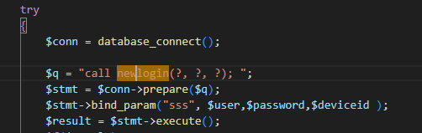
Gebruiken in php

Slide 9
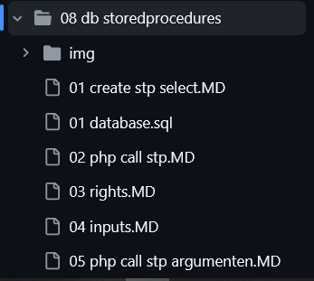
Vandaag: Opdrachten/huiswerk

